Slide 1
SFA 시스템 구축
메인 화면메뉴얼

Slide 2
버전 | 일자 | 작성자 | 내용
1.0 | 2017.06.05 | 이지용 | 최초작성

Slide 3
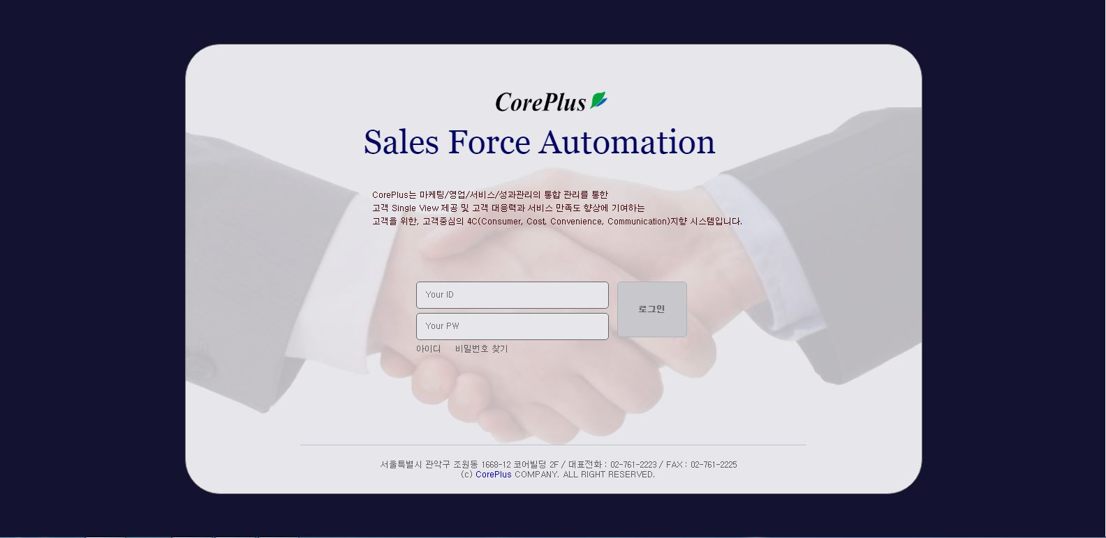
로그인
사용자 ID와 비밀번호 입력 후 로그인버튼 클릭 시 계정 정보 확인 후 로그인 처리가 된다.
1

Slide 4
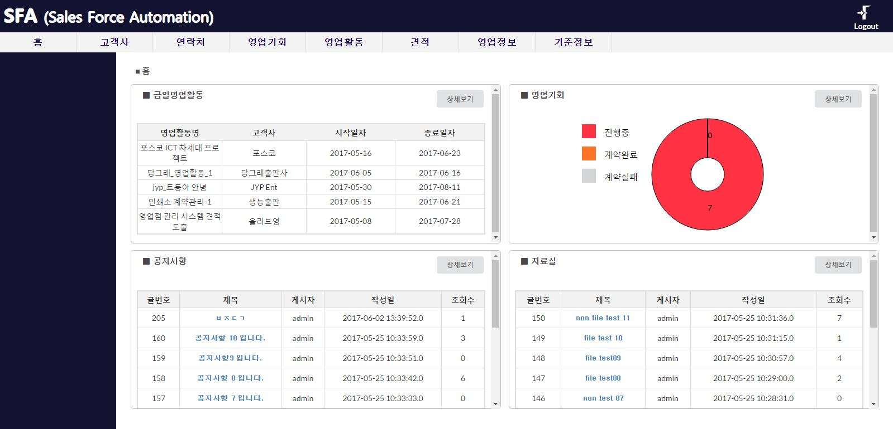
홈
2
각 요약정보 파트의 상세보기 버튼 클릭 시 해당 정보의 페이지로 이동하게 된다.
로그아웃 버튼 클릭 시 세션종료와 함께 로그인 화면으로 이동하게 된다.
1

